Slide 1

小账本
一款简洁又实用的记账APP
指导老师：何昊洁 陈昕
参赛人：杨磊 张志耀

Slide 2
内容
1
APP 概 况
2
功 能 列 表
3
技 术 框 架
4
用 户 体 验

Slide 3
第一部分
APP概况

Slide 4
小账本APP概况
目前市面上记账APP五花八门，复杂冗余的功能让人眼花缭乱，附加丰富的娱乐休闲功能却忘记了APP的记账初衷。
1
2
随手随记，直截了当的时光线，清晰明了的饼状图和折线趋势分析，便于财务管理。
3
另有查找搜索功能，上传图片记录，开启手势密码，开启指纹识别，设置提醒，数据同步上传下载等实用的辅助功能。
4
约束乱消费行为，管理消费体系，培养个人意志，培养财务兴趣。

Slide 5
第二部分
功能列表

Slide 6

功能列表
图表统计功能：
1、圆饼比例图统计
2、折线趋势图统计
添加账目、修改账目
删除账目、查找账目
设置手势密码、开启指纹识别、数据同步
3D Touch、设置提醒
一键清空数据、意见反馈、
分享给好友、评分鼓励、
关于APP等

Slide 7
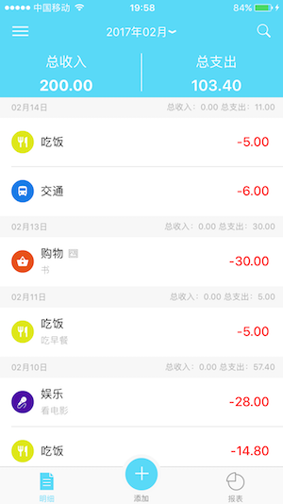
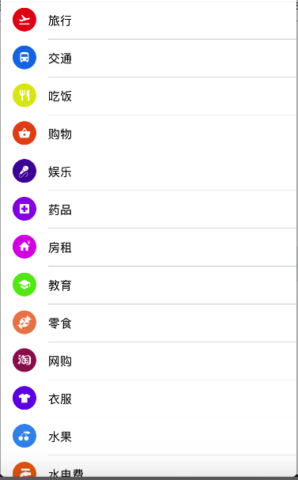
功能列表
1、进入主图界面，自定义底部Tabar，并分为明细，添加和报表四个主视图区域。
2、首页界面，上方用UIScrollView加载三张图片展示轮播图，下方的收入支出明细用UICollectionView做一个自定义的瀑布流。
3、支出和收入的分类列表用listTableViewcontroller来实现。
4、自定义TabBar样式：实现TabBar中间凸起“+”按钮
5、用Push的方法进入二级界面商品分类列表，并隐藏底部的Tabar。自定义标题的NavigationBar，监听并显示当前选定的商品种类名称。

Slide 8
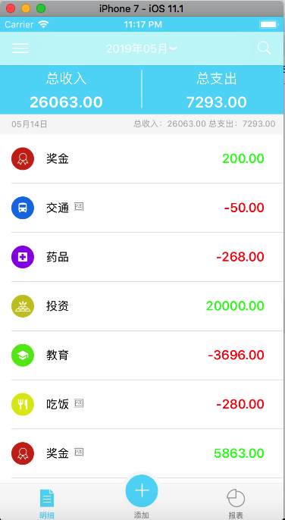
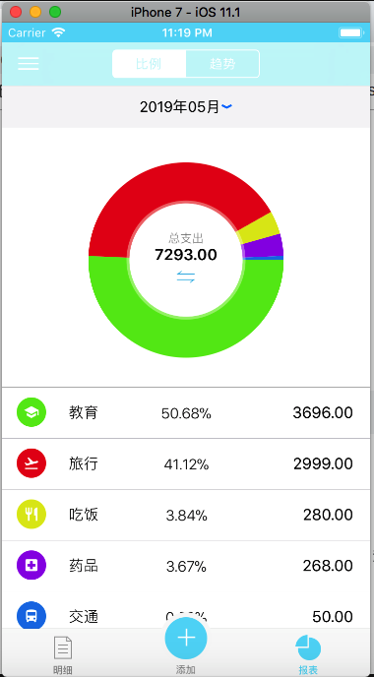
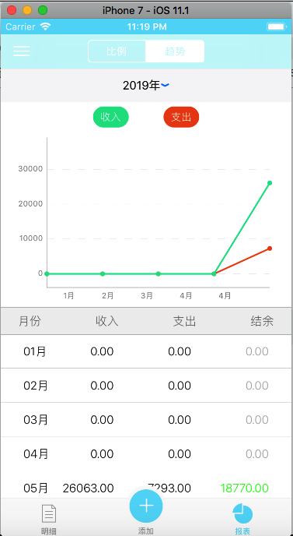
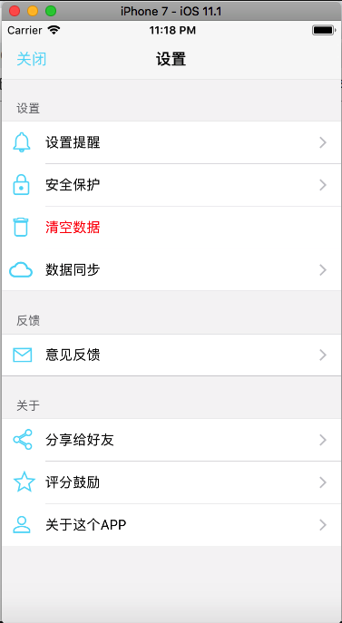
功能列表

Slide 9
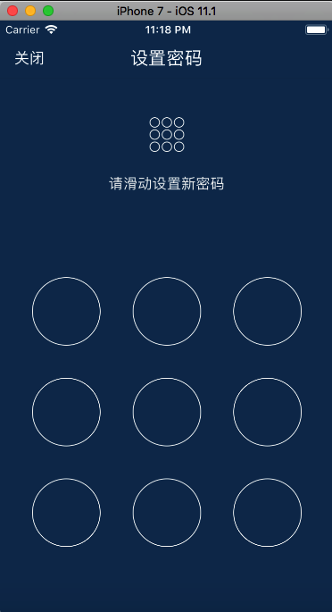
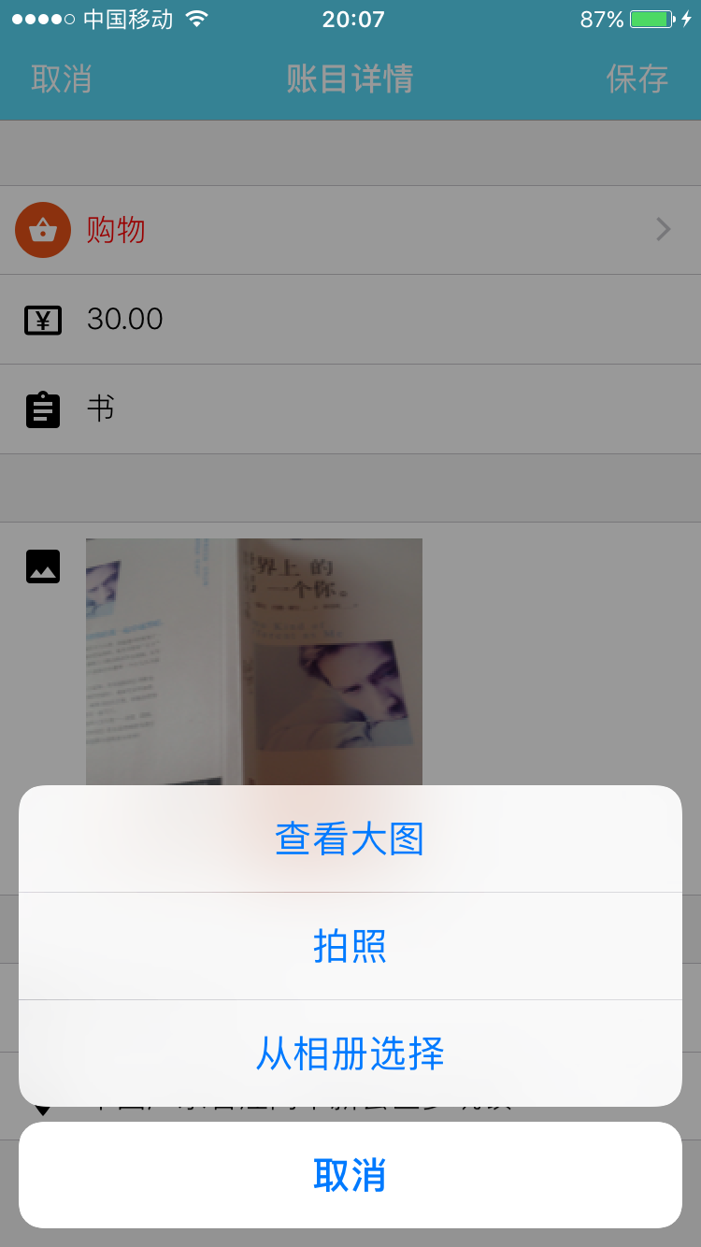
功能列表
1、UITableviewCell自适应：根据Text计算UILabel高度。
2、Objective-C和Swift混编：Objective-C项目导入Swift
数据同步的实现： 利用了FTP协议，当需要上传数据时，将CoreData保存数据的几个数据库文件、图片以及配置上传到FTP服务器中，当需要下载数据时，则将之前上传的数据下载下来，并更新配置。此时该应用相当于FTP客户端，FTP服务端在服务器配置好。​

Slide 10
第三部分
技术框架

Slide 11
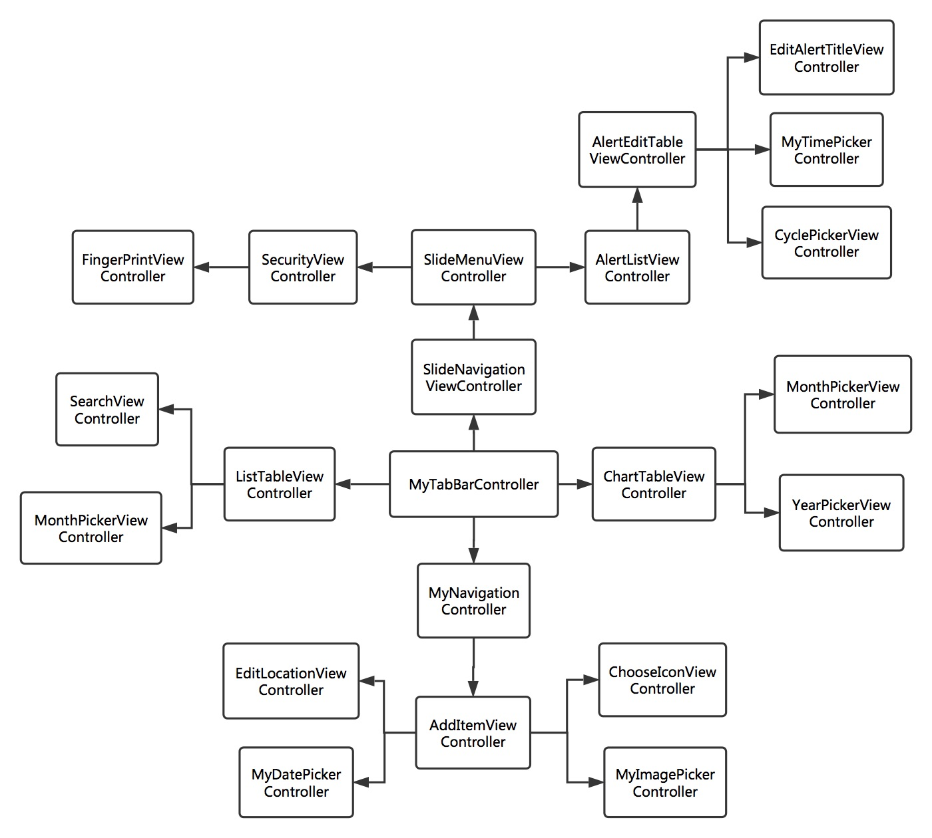
技术框架

Slide 12
第四部分
用户体验

Slide 13
用户体验
整体界面大方、简约、美观，色彩搭配舒适，尽管逻辑不失严禁却又容易上手。
01
用户体验
便于积极引导学生盲目消费的生活习惯，利于管理消费体系，培养个人意志，培养财务兴趣。
03
使用场景较多，基本覆盖所有的消费场景，并且可以根据时间线统计分析，便于财务管理。
02

Slide 14
THANKS!
谢谢观看！
恳请各位老师批评指正！

